Slide 1
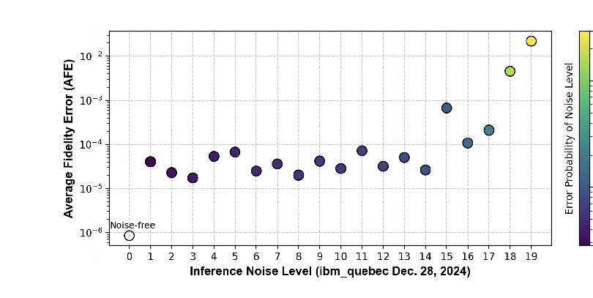
① 无噪声训练的 FT Gate 在真实噪声下是否仍然可靠？
产生的 Research Question
RQ1：在无噪声环境中训练出的 FT gates，放到有噪声环境中推理时会怎样？
实验设计
用 7-qubit Steane code 训练无噪声 FT H gate；随后在 ibm_quebec 的 20 个噪声水平上推理，并用 1000 个测试样本的 AFE 衡量门保真误差。
图：无噪声训练的 FT H gate 在 20 个噪声水平下的推理结果，纵轴为 Average Fidelity Error。
结果分析
噪声越强，AFE 越高：从无噪声下约 10^-7，上升到 10^-5，最高到 10^-2。结论是，无噪声训练出的 FT gate 对实际噪声不鲁棒，不能直接支撑 FT quantum circuit。

